Slide 1
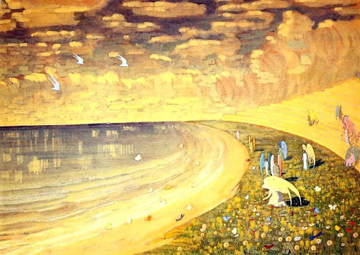
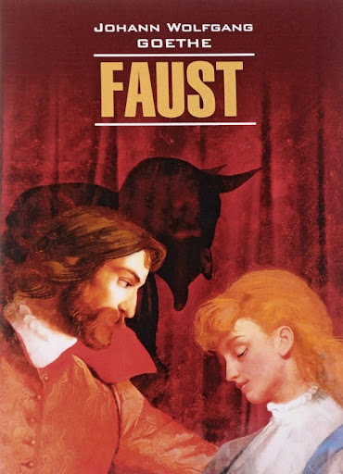
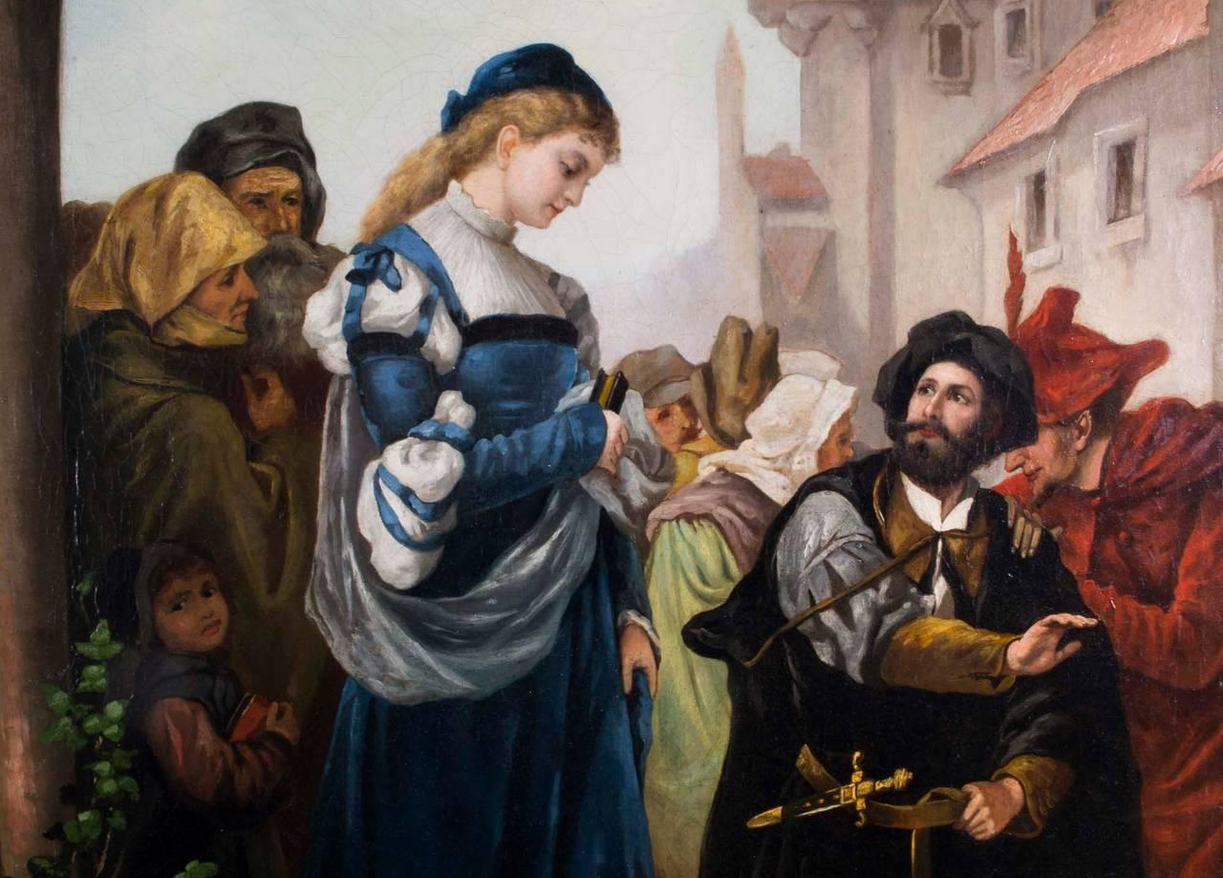
Опозиція Фауст – Мефістофель.
Фауст і Маргарита.

Slide 2
Мета уроку:
Навчальна мета:
Проаналізувати опозицію персонажів Фауста та Мефістофеля у творі Гете. Розкрити роль Мефістофеля у духовному розвитку Фауста.
Дослідити розвиток взаємин між Фаустом і Маргаритою, їх моральні дилеми та трагічні наслідки. З’ясувати причини трагедії Маргарити та її символічне значення.
Виховна мета:
Виховувати в учнів здатність до глибокого філософського мислення, аналізу моральних виборів і наслідків.
Формувати усвідомлення відповідальності за власні дії та їх вплив на інших.
Розвивальна мета:
Розвивати вміння учнів аргументувати свої думки на основі тексту, аналізувати символіку та психологію персонажів.
Покращити навички літературного аналізу та інтерпретації складних філософських текстів.
Очікувані результати:
Учні зможуть глибше зрозуміти складність людської природи через протиставлення Фауста та Мефістофеля.
Учні зможуть пояснити трагічний характер взаємин Фауста і Маргарити та їхній вплив на загальний сенс твору.
Вони будуть здатні обговорювати моральні дилеми героїв і їх актуальність у сучасному світі.

Slide 3
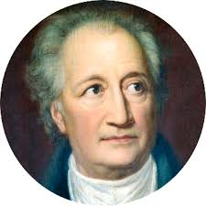
Не лише похмурі, невдоволені шукання
Фауста, а й знущання й гірка іронія
Мефістофеля становлять частину
моєї власної душі.
Й. В. Ґете

Slide 4
Сьогодні ми зануримось у світ однієї з найвеличніших філософських трагедій світової літератури – «Фауст» Йоганна Вольфганга Гете. Цей твір охоплює глибокі теми людського буття, духовних пошуків, боротьби між добром і злом, а також сенсу життя.
На прикладі опозиції Фауста та Мефістофеля ми спробуємо дослідити внутрішні конфлікти головного героя, його вічне прагнення до пізнання, досягнення досконалості та, водночас, відчуття глибокого розчарування у своїх пошуках. Мефістофель виступає антиподом Фауста – символом зла, спокуси, іронії й нігілізму. Однак, чи є він лише втіленням зла, чи, можливо, його роль складніша? Чи можна його вважати частиною світобудови, яка допомагає Фаусту пізнати себе?
Під час уроку ми також проаналізуємо трагічну любовну лінію між Фаустом і Маргаритою. Ця історія демонструє не лише руйнівну силу пристрасті, але й глибокі моральні дилеми, які постають перед героями. Чому їхня любов закінчується трагедією? Яку роль у цій історії відіграє Мефістофель? І головне, що ми можемо винести з цієї складної драми?

Slide 5
Пригадаємо
Історія написання твору
“Фауст” створювався майже 60 років. Почавши в 20-річному віці автор закінчив його за півтора року до смерті.
Джерелом трагедії є:
народна легенда про доктора Фауста, чарівника,
історії про юнака, що спокушає юну дівчину та кидає її
легенда про праведника, якого спокушав сатана з дозволу Бога
Жанр –
філософська трагедія, тому що головне у ній не зовнішній хід подій, а розвиток гетевської думки. За масштабом зображення дійсності, глибиною образів і силою ліризму твір можна назвати поемою. Глобальність порушених питань дозволяє назвати твір філософською поемою, а характер конфліктів дає всі підстави говорити про «Фауста» як про поему драматичну або ж як про поему у драматизованій формі.

Slide 6
Пригадаємо
Композиція твору “Фауст”
Перша частина “Фауста” має прозору композицію:
посвята, пролог на землі (в театрі),
пролог на небесах,
зав’язка дії (суперечка між Господом і Мефістофелем),
розвиток подій,
кульмінація і розв’язка.
Друга частина “Фауста” дуже абстрактна, в ній складно виділити явні структурні композиційні елементи. Головною особливістю композиції “Фауста” є її багатошаровість, спрямованість на читання з візуальним представленням того, що відбувається “на сцені”.
Перша частина складається з 25 сцен, у другій – 5 дій. Незважаючи на складність п’єси, вона досить цілісна в смисловому і художньому плані.

Slide 7
Пригадаємо
Тема:
Сенс людського буття
Ідея:
Що є людина на землі – «божественне створіння», яке прагне істини, чи «тварина із тварин».
Фабула трагедії —
перша частина — це вічна історія кохання, друга — історія вічності. У першій частині зображено «мікросвіт» людини, її індивідуальне, особисте життя, друга частина, «макросвіт», відбиває суспільно-політичне життя людства.

Slide 8
Пригадаємо
Головні герої твору “Фауст”
Фауст – головний герой, який шукає істину, злиття з природою. Він є філософом, лікарем, правником, богословом. Селяни люблять та поважають Фауста, бо він лікує їх. Фауст прагне найбільше в житті істини.
Мефістофель – „Я – тої сили часть, що робить лиш добро, бажаючи лиш злого”. Функція його образу – моральне випробування людини. Перший раз з’явився Фаусту в об­разі чорного пуделя.
Маргарита (Гретхен) – щира та невинна дівчина, в яку закохується Фауст. Після смерті матері, загибелі брата, вбивства новонародженої дитини дівчина опиняється у в’язниці. Коли Фауст пропонує дівчині втекти, вона відмовляється, бо вважає, що заслуговує кари за скоєне.

Slide 9
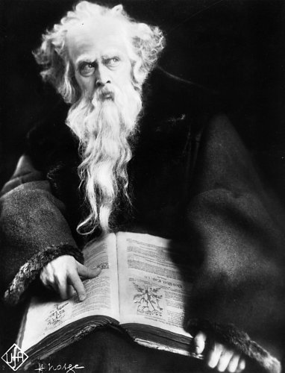
Проблематика драми “Фауст”:
проблема пошуку людиною сенсу буття та сили людського розуму (головна проблема твору)
проблема співвідношення віри і безвір’я, добра і зла, любові і ненависті
проблема людського щастя
проблема свободи життєвого вибору людини, суспільного та духовного призначення людини
Художній простір:
-земля;
-небо;
-пекло.
Час:
-минуле;
-теперішнє;
-майбутнє
Вічність

Slide 10
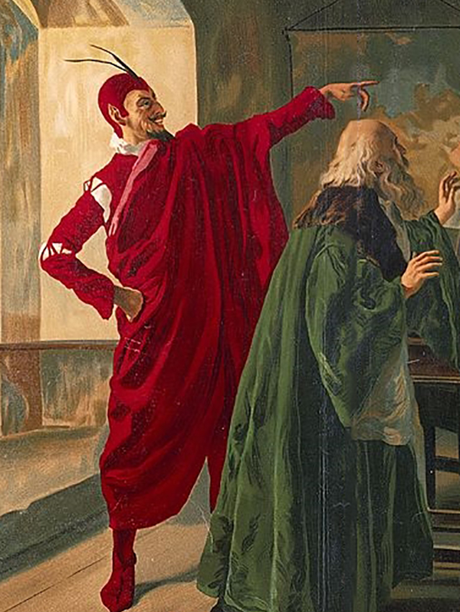
Бліц-опитування
Як поводився Мефістофель під час експерименту над Фаустом і як поводився Фауст?
З якою метою Бог послав людині Мефістофеля, якою була справжня мета вчинків чорта?
Яку рису людини не взяв до уваги Мефістофель?
Мефістофель поводиться як цинічний маніпулятор, який хоче випробувати межі людської природи. Він часто використовує сарказм і підступність, намагаючись збити Фауста з істинного шляху, виставляючи його слабкості на показ.
Фауст, у свою чергу, сповнений сумнівів і прагнень до вищого знання. Він виявляє сильне бажання досягти абсолютного розуміння світу та задоволення всіх своїх прагнень, що стає причиною укладання угоди з Мефістофелем.
Мефістофель постійно випробовує Фауста, пропонуючи йому земні насолоди та владу, але Фауст постійно коливається між духовними прагненнями та людськими слабкостями.
Мета Мефістофеля полягала в тому, щоб спокусити Фауста земними насолодами і владою, звести його з духовного шляху. Проте справжня мета Бога не в тому, щоб занапастити людину, а щоб через випробування спонукати її до духовного розвитку і внутрішнього вдосконалення. Мефістофель, будучи негативною силою, парадоксальним чином стає інструментом у Божому плані для виявлення найвищих духовних якостей людини.
Таким чином, Мефістофель виконує роль антагоніста, який спонукає людину до боротьби і пошуку істини, хоч і за допомогою підступних дій і спокус.
У "Фаусті" Гете Мефістофель не взяв до уваги одну з найважливіших рис людини — прагнення до духовного самовдосконалення і пошуку істини. Він бачить людську природу лише з її слабкостями, недоліками і схильністю до спокус, зводячи людину до матеріальних бажань та інстинктів.
Проте Мефістофель недооцінив здатність людини долати ці спокуси і прагнути до чогось більшого, ніж просто задоволення земних потреб. Фауст, незважаючи на всі помилки, прагне до вищого знання і духовної гармонії. Ця здатність людини до трансцендентного пошуку і саморефлексії врешті-решт веде Фауста до порятунку, незважаючи на всі випробування, що Мефістофель йому підготував.
Це показує, що людина не є повністю підвладною матеріальним спокусам — у ній закладений внутрішній потенціал для самовдосконалення і прагнення до духовного.

Slide 11

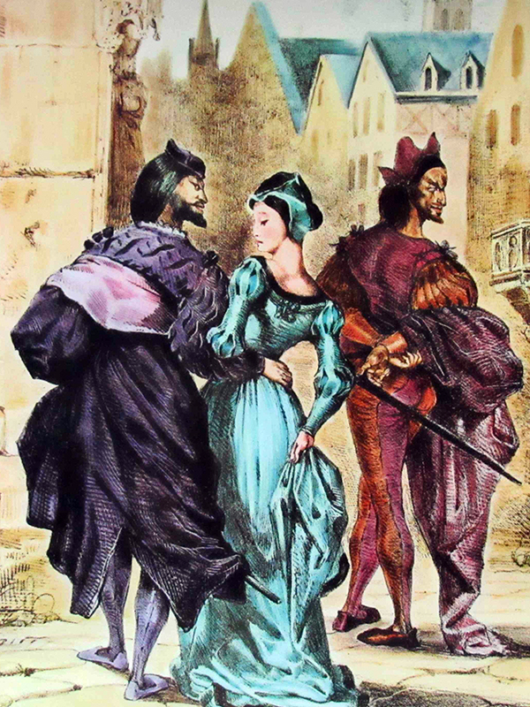
Дослідницька робота
Образи Мефістофеля та Фауста в трагедії Гете "Фауст" є двома центральними і силами, які представляють різні сторони людської природи і філософських пошуків. Вони доповнюють і водночас протистоять один одному, допомагаючи розкрити глибинні аспекти теми боротьби між матеріальним і духовним, людським і божественним.
Образ Мефістофеля:
Характеристика: Мефістофель уособлює цинізм, скептицизм, руйнівну і негативну силу. Він є втіленням диявола, який спокушає людину і підштовхує до помилок, зосереджуючись на слабкостях людської природи. Він бачить життя як безглузду послідовність бажань і задоволень, які в кінцевому підсумку приводять до розчарування.
Образ Фауста:
Характеристика: Фауст — це вчений, який прагне до знань і істини. Він незадоволений обмеженістю людського знання і відчуває глибоку кризу, що призводить до укладення угоди з Мефістофелем. Він шукає не лише земних насолод, але й глибинного розуміння світу та місця людини в ньому.
Роль Мефістофеля в житті Фауста:
Мефістофель у житті Фауста грає роль випробувача і провідника на шляху до самопізнання. Його спокуси і випробування дозволяють Фаусту побачити свої обмеження, дослідити світ не тільки через призму знань, але й через досвід життя, любові, влади та пристрастей. Попри всі хитрощі Мефістофеля, Фауст зрештою знаходить шлях до духовного просвітлення.
Взаємодія та підсумок:
Фауст шукає сенсу життя через знання, досвід і духовні прагнення, тоді як
Мефістофель бачить світ через цинізм і руйнацію.
1. Порівняйте образи Мефістофеля та Фауста. Яку роль відіграє Мефістофель у житті Фауста? С. 24

Slide 12
Фауст
шахрай
убивця
тиран
спокусник
зраджує любов

Slide 13
Мефістофель
не вірить в людей
любов заміняє потіхою
підбурює на злочин
руйнівник
все висміює

Slide 14
Через які випробовування проводить Мефістофель Фауста?
примітивні розваги;
спокуса коханням;
спокуса славою;
спокуса мистецтвом і красою;
спокуса багатством і необмежною владою;
остання мить життя

Slide 15

ОПОЗИЦІЯ
ФАУСТ - МЕФІСТОФЕЛЬ
Що об'єднує Фауста і Мефістофеля?
Що їх різнить?
Чи заслуговує Фауст прощення за союз із чортом?
Чи вважаєте ви Мефістофеля злим і підступним?
Чому Фауст потрапляє до раю?
До кого ви станете в опозицію?
1
2
До Фауста?
До Мефістофеля?

Slide 16
ДІАЛЕКТИЧНА ЄДНІСТЬ ОБРАЗІВ
Фауст
Мефістофель
?
Що уособлюють герої

Slide 17
Фауст
Творчий дух
Мефістофель
Дух руйнації та зневіри
Неординарність спонукання до дії
?
Що є добро і зло

Slide 18
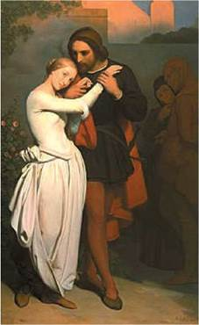
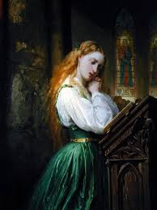
Маргарита (Гретхен) у трагедії Гете "Фауст" є одним із центральних персонажів, що втілює образ невинної та чистої дівчини, чий життєвий шлях стає трагічним через кохання до Фауста. Її образ символізує боротьбу між людськими пристрастями і моральними цінностями, а також показує, як руйнівно на невинність може вплинути спокуса і гріх.
Основні риси характеру Маргарити:
Невинність і чистота:
  На початку трагедії Маргарита зображена як невинна, морально чиста, релігійна дівчина. Вона вихована в суворих християнських традиціях і сповнена скромності. Вона працює, допомагає матері, живе згідно з моральними нормами тогочасного суспільства.
  Її безпосередність і наївність відображаються у розмовах з Фаустом, який зачаровує її своєю освіченістю та багатим досвідом. Її чистота контрастує з досвідченістю і складністю Фауста, що надає їхнім стосункам особливого драматизму.
Любов і відданість:
  Маргарита щиро і безкорисливо закохується у Фауста, відкриваючи своє серце і повністю довіряючи йому. Вона не здатна протистояти силі цього почуття, що врешті-решт стає для неї фатальним.
  Її любов настільки сильна, що вона готова пожертвувати всім: репутацією, сімейними стосунками і власним майбутнім.

Slide 19
3. Вразливість та жертва:
  Через свою наївність і невинність Маргарита стає жертвою інтриг Мефістофеля і Фауста. Її спокушають обіцянками любові і щастя, але зрештою вона залишається зруйнованою — соціально і морально.
  Маргарита піддається спокусам, не усвідомлюючи до кінця їхніх наслідків. Вона дає матері снодійне, яке виявляється смертельним, і зрештою вбиває власну дитину через відчай і сором.
4. Почуття провини і розкаяння:
  Усвідомивши свої гріхи, Маргарита починає глибоко страждати. Її душа наповнена муками совісті. Її глибоке почуття провини за вчинене штовхає її до божевілля і духовної кризи.
  Однак, незважаючи на глибокий відчай, вона шукає прощення і спасіння. Маргарита прагне очищення перед Богом і вірить, що лише духовна спокута зможе дати їй спокій.
5. Моральна стійкість:
  В кінці трагедії, коли Фауст пропонує Маргариті втекти з в’язниці, вона відмовляється. Вона розуміє, що більше не може жити в брехні і уникати покарання. Її відмова тікати символізує повернення до власних моральних принципів і прагнення до духовного порятунку.
  Маргарита усвідомлює свою провину і приймає покарання, але її душа залишається чистою завдяки щирому розкаянню.

Slide 20
Символічне значення Маргарити:
Маргарита уособлює вразливість людської душі перед спокусами і випробуваннями, які кидає доля. Вона символізує конфлікт між любов'ю, гріхом і спокутою, що є центральною темою твору. Її образ нагадує про те, що навіть після падіння людина може знайти шлях до очищення через покаяння і віру.
Трагічна доля:
Любов до Фауста призводить Маргариту до морального і фізичного падіння. Втрата репутації, смерть матері і брата, вбивство дитини і ув’язнення — всі ці події підштовхують її до повного відчаю. Проте її щире розкаяння і пошук Божого прощення дозволяють їй у фіналі знайти духовний порятунок, хоч і через страждання. У кінці першої частини трагедії Бог прощає її, що підкреслює важливість спокути й очищення.

Slide 21
Дослідницька робота
2. Проаналізуйте взаємини між Фаустом і Маргаритою. Чим закінчується їх кохання?
Взаємини між Фаустом і Маргаритою у творі Гете "Фауст" є центральною темою другої частини першого тому. Їхня історія любові розгортається у складний спосіб і демонструє наслідки людських бажань та помилок.
Аналіз взаємин:
Початок стосунків: Фауст, підштовхуваний Мефістофелем, зачаровується красою і невинністю Маргарити. Їхні стосунки швидко розвиваються, але вони сповнені обману. Фауст використовує магічні засоби, щоб завоювати її серце, а Маргарита, незважаючи на свою наївність, повністю віддається цьому почуттю.
Розвиток стосунків: Маргарита, засліплена коханням до Фауста, поступово втрачає своє соціальне становище і повагу в суспільстві. Її зв’язок з Фаустом приводить до вагітності, що є великим ганебним скандалом в її консервативному суспільстві.
Трагічні наслідки: Вплив Фауста і маніпуляції Мефістофеля призводять до трагічних подій: смерть Маргаритиного брата в дуелі з Фаустом і самогубство її матері через отруєння. Маргарита стає вбивцею своєї власної дитини, за що потрапляє до в’язниці.
Закінчення їхнього кохання:
Любовна історія Фауста і Маргарити закінчується трагічно. Фауст намагається визволити Маргариту з в’язниці, але вона відмовляється втекти з ним. Маргарита обирає прийняти свою долю, звертаючись до Бога за прощенням і спасінням. Вона відмовляється, бо відчуває глибоку провину за свої гріхи та прагне спокути перед обличчям Божим, а не продовжувати бігство та обмани.

Slide 22

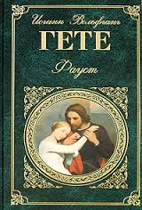
І головне, що ми можемо винести з цієї складної драми?
Роль Бога і вищого провидіння
Прагнення до пізнання і межі людських можливостей
Непостійність земного щастя
Боротьба добра і зла у людині
Моральні вибори і їхні наслідки
Роль любові і відповідальності
Цінність людської душі і спокута

Slide 23
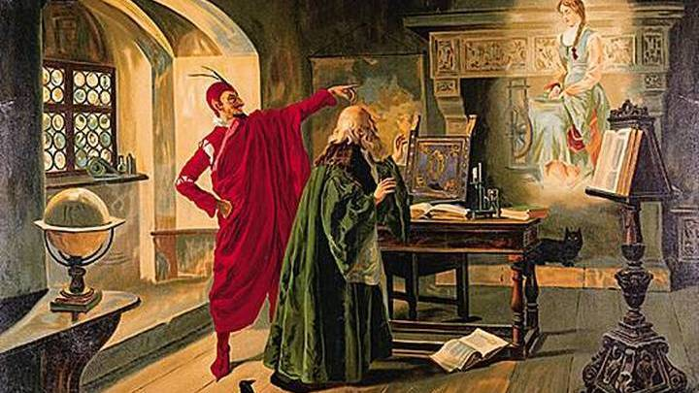
З драми "Фауст" ми можемо винести глибоке розуміння складності людської природи, необхідності морального вибору, цінності пізнання і духовного пошуку. Гете наголошує, що, попри всі гріхи і помилки, людина завжди має можливість змінитися і знайти шлях до істини, навіть якщо цей шлях тернистий і сповнений випробувань.

Slide 24
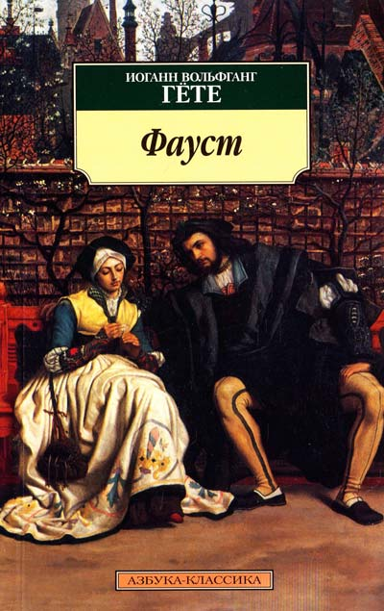
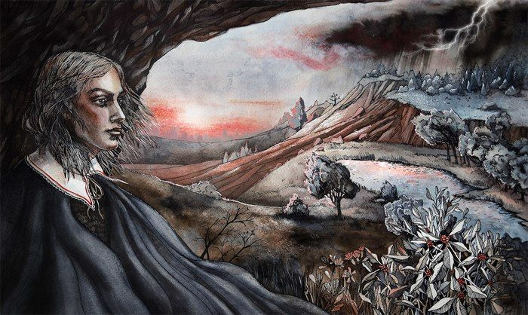
Домашнє завдання
Виконати тестові завдання за посиланням https://learningapps.org/watch?v=pmczmqq8c24
Надіслати скіншот виконаного завдання

Slide 25
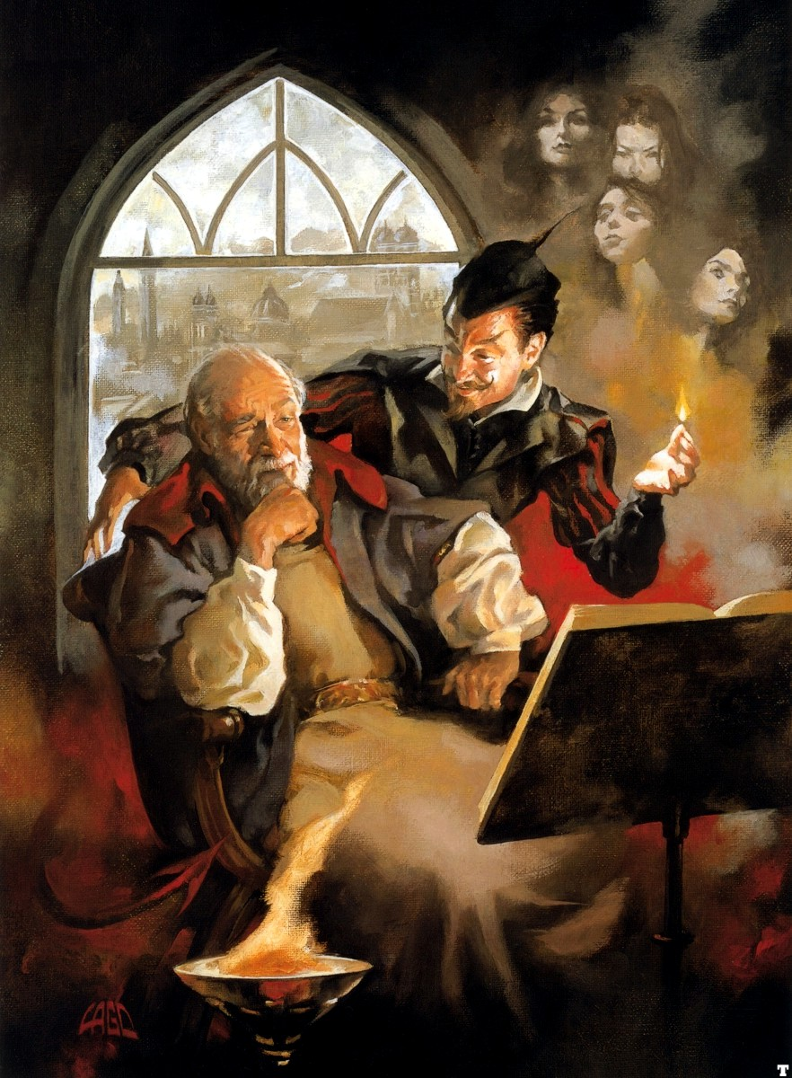
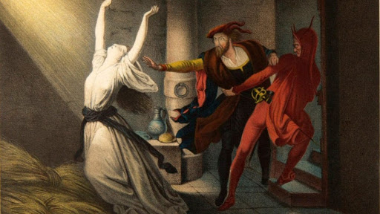
Використано матеріали з вільного доступу мережі Інтернет

